Slide 1
sISTEMA NAZIONALE DI VALUTAZIONE Promuovere la valutazione come strumento di miglioramento iniziative in ambito regionalE e prospettive di sviluppo
Dirigente Tecnico : Michele Simonetti
Roma 1-2-3- Febbraio 2016

Slide 2
STRUTTURA USR LAZIO A SUPPORTO DEL SNV
STAFF REGIONALE DI COORDINAMENTO
Nucleo Provinciale
Roma
Nucleo Provinciale
Latina
Nucleo Provinciale
Frosinone
Nucleo Provinciale
Rieti
Nucleo Provinciale
Viterbo

Slide 3
FUNZIONI DEL LO STAFF SNV USR LAZIO
Accompagnare
Ascoltare
Interagire
Incoraggiare
Collaborare
Orientare
Promuovere
Raggiungere
Valorizzare

Slide 4
ATTIVITA’ STAFF REGIONALE
7 CONFERENZE DI SERVIZIO
1) Quadro di riferimento Snv
2) Strumenti e procedure

Slide 5
ATTIVITA’ STAFF REGIONALE
Coordinamento nuclei provinciali
Progettazione di un percorso formativo standard
Supporto e monitoraggio

Slide 6
ATTIVITA’ NUCLEI PROVINCIALI
Informazione
Formazione
79 incontri / seminari
251 ore di formazione
729 scuole statali
170 scuole paritarie

Slide 7
Regione | Totale Scuole Statali | % RAV Compilati | % RAV Pubblicati | Totale Scuole Paritarie | % RAV Compilati | % RAV Pubblicati
Lazio | 739 | 100 | 98,8 | 287 | 85,4 | 80,5
Frosinone | 81 | 100 | 98,8 | 16 | 81,2 | 81,2
Latina | 80 | 100 | 98,8 | 15 | 100,0 | 100,0
Rieti | 29 | 100 | 100,0 | 1 | 100,0 | 100,0
Roma | 504 | 100 | 98,6 | 243 | 84,4 | 79,9
Viterbo | 45 | 100 | 100,0 | 12 | 91,7 | 83,3
Totale | 739 | 100 | 98,8 | 287 | 85,4 | 80,5
SNV
Report Regione Lazio

Slide 8
INCONGRUENZE RILEVATE TRA EVIDENZE DEL RAV E PRIORITA’ 271 SCUOLE STATALI 70 SCUOLE PARITARIE

Slide 9
Area | Autovalutaz. | Priorità
Risultati scolastici | 1-3 | Nessuna
Risultati Prove Standardizzate | 1-3 | “
Competenze chiave di cittadinanza | 1-3 | “
Risultati a distanza | 1-3 | “
TIPOLOGIA N.1

Slide 10
Area | Punteggio Autovalutaz. | ESCS
Risultati Prove Standardizzate Italiano | 6-7 | < -2
Risultati Prove Standardizzate Matematica | 6-7 | < -2
INCONGRUENZE
TIPOLOGIA N. 2

Slide 11
Area | Priorità
Risultati scolastici | Nessuna
Risultati Prove Standardizzate | Nessuna
Competenze chiave di cittadinanza | SI
Risultati a distanza | Nessuna
INCONGRUENZE
TIPOLOGIA N. 3

Slide 12
PROSPETTIVE DI SVILUPPO
PIANI DI MIGLIORAMENTO
Bando Miur 19/09/2015
Progetti presentati 263
Progetti finanziati 83

Slide 13
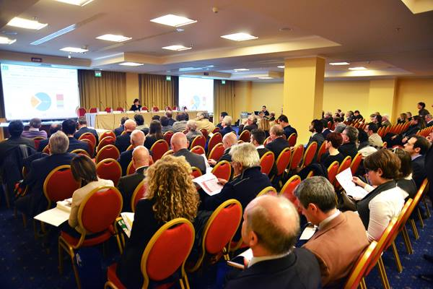
Conferenze di servizio USR Lazio
Prove Invalsi e Piani di miglioramento
N. 33 Scuole Polo
Interventi formativi per migliorare i risultati
nelle prove standardizzate di Italiano e Matematica

Slide 14
Nota attuativa Miur 09/11/2015
Azioni di formazione rivolte a
Dirigenti scolastici
Nuclei interni di valutazione
Nuclei di valutazione esterna
Nuclei valutazione della dirigenza scolastica
Comitati di valutazione

Slide 15
Scuola Polo
Latina
Frosinone
Viterbo
Rieti
Roma
Individuazione Scuola Polo
Per la realizzazione del piano formativo
Dirigenti scolastici
Nuclei di Valutazione interni
Comitati di Valutazione
I.T.E. Lombardo Radice - Roma

Slide 16
Keep calm…..and carry on
Grazie per l’attenzione
Roma 1-2-3 Febbraio
Dirigente Tecnico – Michele Simonetti

